Slide 1


Первое знакомство с базами данных
Семинар 1 Введение в Базы Данных
Notes:
Иллюстрацию меняем на релевантную теме урока!

Slide 2
План курса
Семинар 1. Знакомство с базами данных
1
2
3
4
Лекция 1. Первое знакомство с базами данных
Семинар 1. Первое знакомство с базами данных
Лекция 2. Извлечение данных из таблиц
Семинар 2. Извлечение данных из таблиц
5
6
7
Лекция 3. Создание структуры базы данных
Семинар 3. Создание структуры базы данных
Лекция 4. Дополнительная лекция: решение задачи
Notes:
Стандартный слайд. Не меняем его, меняем текст в нем.

Slide 3
Викторина
Семинар 1. Знакомство с базами данных

Slide 4
Что из перечисленного является примерами баз данных?
Семинар 1. Знакомство с базами данных
Каталог книг в библиотеке
Рисунок расположения столов в комнате
План эвакуации
Список клиентов телефонной компании

Slide 5
Что из перечисленного является примерами баз данных?
Семинар 1. Знакомство с базами данных
Каталог книг в библиотеке
Рисунок расположения столов в комнате
План эвакуации
Список клиентов телефонной компании

Slide 6
Для чего используются базы данных?
Семинар 1. Знакомство с базами данных
Хранение информации
Быстрое извлечение информации
Обработка информации
Написание программ

Slide 7
Для чего используются базы данных?
Семинар 1. Знакомство с базами данных
Хранение информации
Быстрое извлечение информации
Обработка информации
Написание программ

Slide 8
Какие виды баз данных существуют?
Семинар 1. Знакомство с базами данных
Реляционные
Ковариантные
Корреляционные
Иерархические

Slide 9
Какие виды баз данных существуют?
Семинар 1. Знакомство с базами данных
Реляционные
Ковариантные
Корреляционные
Иерархические

Slide 10
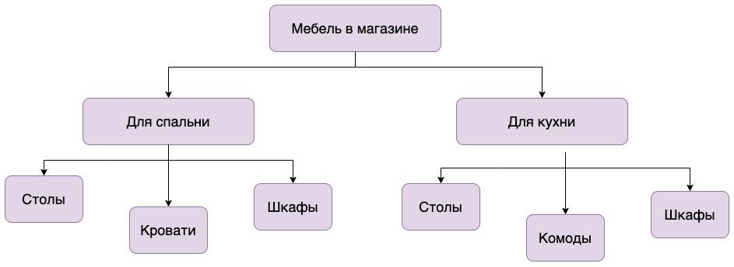
Пример какого вида баз данных представлен на рисунке?
Семинар 1. Знакомство с базами данных
Реляционные
Иерархические

Slide 11
Пример какого вида баз данных представлен на рисунке?
Семинар 1. Знакомство с базами данных
Реляционные
Иерархические

Slide 12
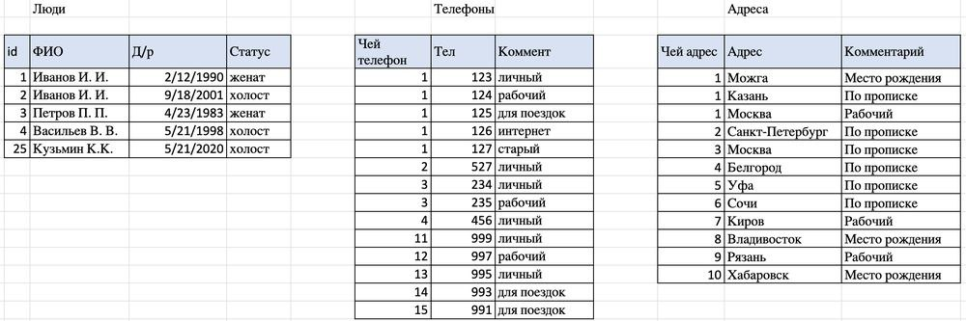
Пример какого вида баз данных представлен на рисунке?
Семинар 1. Знакомство с базами данных
Реляционные
Иерархические

Slide 13
Пример какого вида баз данных представлен на рисунке?
Семинар 1. Знакомство с базами данных
Реляционные
Иерархические

Slide 14
При создании иерархической базы данных мы изначально фиксируем сценарий её использования.
Семинар 1. Знакомство с базами данных
Верно
Неверно

Slide 15
При создании иерархической базы данных мы изначально фиксируем сценарий её использования.
Семинар 1. Знакомство с базами данных
Верно
Неверно

Slide 16
Вопросы?

Slide 17
Семинар 1. Знакомство с базами данных
Задание 1. Работа в группах
Составить таблицы с данными по ученикам в школе.
Необходимые данные:
ФИО ученика
год рождения
класс
место в классе (ряд, парта, вариант)
статус по оценкам (отличник, ударник, троечник или двоечник)
и другие данные, которые захочется хранить
Можно сделать минимум две таблицы: «Ученики» и «Кабинет»:
В учениках хранить данные по ученику, а в кабинете хранить — по рядам, партам, вариантам. И связать эти таблицы между собой.
В этом кабинете могут быть другие ученики (на другом уроке), и мы можем использовать таблицу «Кабинет» для записи сведений о разных классах/уроках.
10 минут

Slide 18
Семинар 1. Знакомство с базами данных
Задание 1. Общее обсуждение
Составить таблицы с данными по ученикам в школе.
Необходимые данные:
ФИО ученика
год рождения
класс
место в классе (ряд, парта, вариант)
статус по оценкам (отличник, ударник, троечник или двоечник)
и другие данные, которые захочется хранить
Можно сделать минимум две таблицы: «Ученики» и «Кабинет»:
В учениках хранить данные по ученику, а в кабинете хранить — по рядам, партам, вариантам. И связать эти таблицы между собой.
В этом кабинете могут быть другие ученики (на другом уроке), и мы можем использовать таблицу «Кабинет» для записи сведений о разных классах/уроках.
5 минут

Slide 19
Семинар 1. Знакомство с базами данных
Задание 1. Работа в группах
2. Далее выделить отдельно таблицу адреса и в ней отметить личные адреса учеников и адрес школы.
Показать, что в таблице адреса могут принадлежать ученикам или школе/работе родителей и так далее. Адрес — это отдельная сущность.
3. Выделить номер телефона в отдельную таблицу и добавить телефоны учеников и телефон школы.
10 минут

Slide 20
Семинар 1. Знакомство с базами данных
Задание 1. Работа в группах
4*. Вместо таблицы “Ученик”, сделать таблицу “Люди” и добавить статус – ученик, учитель, родитель. Связать её с номерами телефона, адресами, кабинетами
10 минут

Slide 21
Семинар 1. Знакомство с базами данных
Задание 1. Общее обсуждение
2. Далее выделить отдельно таблицу адреса и в ней отметить личные адреса учеников и адрес школы.
Показать, что в таблице адреса могут принадлежать ученикам или школе/работе родителей и так далее. Адрес — это отдельная сущность.
3. Выделить номер телефона в отдельную таблицу и добавить телефоны учеников и телефон школы.
4*. Вместо таблицы “Ученик”, сделать таблицу “Люди” и добавить статус – ученик, учитель, родитель. Связать её с номерами телефона, адресами, кабинетами
5 минут

Slide 22

Семинар 1. Знакомство с базами данных
Перерыв
<<5:00->>

Slide 23
Семинар 1. Знакомство с базами данных
Задание 2. Работа в группах
Составить таблицы для хранения информации о сотрудниках компании.
Подумайте, какие данные и в какие таблицы необходимо разложить.
Решение: аналогично первой большой задаче.
25 минут

Slide 24
Семинар 1. Знакомство с базами данных
Задание 2. Общее обсуждение
Составить таблицы для хранения информации о сотрудниках компании.
Подумайте, какие данные и в какие таблицы необходимо разложить.
Решение: аналогично первой большой задаче.
10 минут

Slide 25



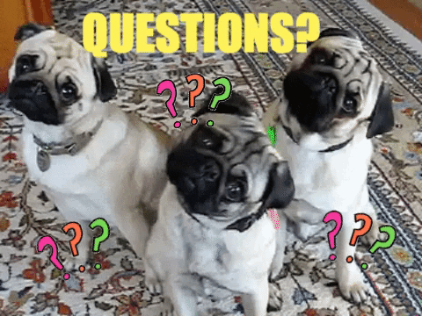
Вопросы?
Вопросы?
Вопросы?

Slide 26
Домашнее задание
Семинар 1. Знакомство с базами данных

Slide 27

Домашнее задание
Семинар 1. Знакомство с базами данных
Задача: составьте таблицы для хранения сведений об общественном транспорте.
Можно на примере автобусов.
При составлении таблиц не берите слишком много сущностей. Ориентируйтесь на структуру типа: «У нас есть автобусы на разных маршрутах, у автобуса есть водитель, также в автобусе работает кондуктор». Более сложные/глубокие структуры пока лучше не брать.

Slide 28

Спасибо за внимание!
Семинар 1. Знакомство с базами данных

